Slide 1
모듈 프로젝트/Study Group
조별 Study 주제(Cloud Infra 과정의 목표: 개인 및 팀/조직 일관된 개발 환경 구축)
일정
1일차(15일)-AWS Public Cloud
2일차(16일)-Docker/Swarm/K8s
3일차(17일)-Private Cloud 구축을 위한 Openstack
4일차(20일)-ERD exercise
스터디 자유 주제 선정이나 앞으로 진행할 프로젝트 시나리오 구상/인프라 총정리/평가 대비 준비
5일자(21일)-필기시험(5문항/과목별 ->객관식:총 25문항)
-실기시험(1문항/과목별->총 5문항)
-팀 별 토론 및 스터디(2월1일 멘토링:주제 발표준비)

Slide 2
모듈 프로젝트/Study Group
AWS 문서
https://docs.aws.amazon.com/ko_kr/
Amazon EC2 Linux 인스턴스 시작하기
https://docs.aws.amazon.com/ko_kr/AWSEC2/latest/UserGuide/EC2_GetStarted.html
NoSQL 테이블 생성 및 쿼리
https://aws.amazon.com/ko/getting-started/tutorials/create-nosql-table/
Amazon Linux AMI를 사용하여 LAMP 웹 서버 설치
https://docs.aws.amazon.com/ko_kr/AWSEC2/latest/UserGuide/install-LAMP.html
자습서: Amazon Linux를 통한 WordPress 블로그 호스팅
https://docs.aws.amazon.com/ko_kr/AWSEC2/latest/UserGuide/hosting-wordpress.html
WordPress 웹 사이트 시작(Custom AMI:Marketplace 이용)
https://aws.amazon.com/ko/getting-started/tutorials/launch-a-wordpress-website/
Elastic Beanstalk 사용 시작(Platform은 도커로)
https://docs.aws.amazon.com/ko_kr/elasticbeanstalk/latest/dg/GettingStarted.CreateApp.html
자습서: Amazon EC2에서 애플리케이션의 가용성 향상
https://docs.aws.amazon.com/ko_kr/AWSEC2/latest/UserGuide/ec2-increase-availability.html
문서 참조: aws.amazon.com

Slide 3
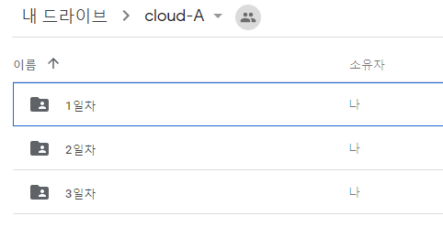
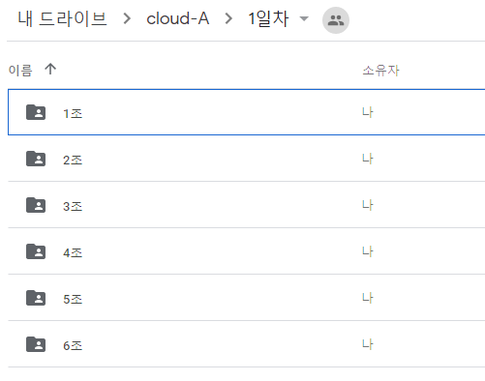
모듈 프로젝트/Study Group
자료-https://drive.google.com/drive/folders/17SjobaaO98P7G6znzoGjVL9spJDh6hmG?usp=sharing
과제 upload-https://drive.google.com/open?id=1ktDCDQj6GBNekeXLDhD3m1BN4p3ixtQz
upload 파일형식: 1조-이름-주제keyword
문서 참조: aws.amazon.com

Slide 4
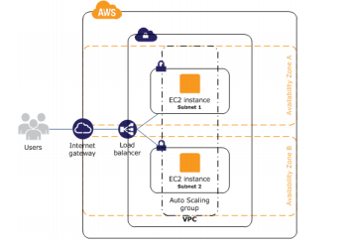
모듈 프로젝트/Study Group
자습서: Amazon EC2에서 애플리케이션의 가용성 향상
https://docs.aws.amazon.com/ko_kr/AWSEC2/latest/UserGuide/ec2-increase-availability.html
문서 참조: aws.amazon.com

Slide 5
모듈 프로젝트/Study Group
15일 일정(AWS 일정)
---------------------------------------------------------------------------
~4시까지 개인 주제별 Study 및 teaching (팀별)
~4시까지 과제 upload 완료
~5시까지 Team간 과제 평가
~5시 45분까지 조장은 팀원들의 활약상(?: 오늘 작업내용 )을 브리핑
(작업 중 알게된 Items(꿀팁)를 다른 팀원들과 공유)
~ AWS resource 삭제
 | 조장 | 조원
1조 | 문숙경 | 정재훈,박민재,배성훈,조흔지
2조 | 탁성건 | 신장원,이재상,김장헌,
3조 | 송정훈 | 권보윤,장하원,정지현
4조 | 이대영 | 이종화,김소정,김신혜
5조 | 안나연 | 김희운,이대희,이노진,박상우
6조 | 박성민 | 김하은,이민기,최재영,이여진
문서 참조: aws.amazon.com

Slide 6
모듈 프로젝트/Study Group
 | 조장 | 조원별 활동 일지
1조 | 문숙경 | 정재훈 박민재 배성훈 조흔지
2조 | 탁성건 | 신장원 이재상 김장헌
3조 | 송정훈 | 권보윤 장하원 정지현
4조 | 이대영 | 이종화 김소정 김신혜
5조 | 안나연 | 김희운 이대희 이노진 박상우
6조 | 박성민 | 김하은 이민기 최재영 이여진
문서 참조: aws.amazon.com

